Slide 1
آشنایی با روش برخورد با افراد مراجعه کننده به دلایل مختلف مربوطه به مشکلات سلامت
رویکرد به شکایات شایع و درمان های ساده علامتی

Slide 2
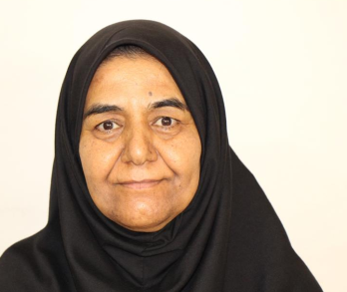
مشخصات سند
مشخصات مدرس
مشخصات بسته آموزشی
تصویر پرسنلی مدرس:
نام و نام خانوادگی مدرس: فاطمه قنبری
مدرک تحصیلی: کارشناسی ارشد مامایی
موقعیت اشتغال سازمانی مدرس: کارشناس مسئول آموزش بهورزی دانشگاه علوم پزشکی و خدمات بهداشتی درمانی اراک
حیطه درس: رویکرد به شکایات شایع و درمان های ساده علامتی
تاریخ آخرین بازنگری: 1399/05/20
نوبت تهیه: 2
نام فایل: SH-roykard-be-shekayate-shaye va-darmanhae-sade-alamati-edit2

Slide 3
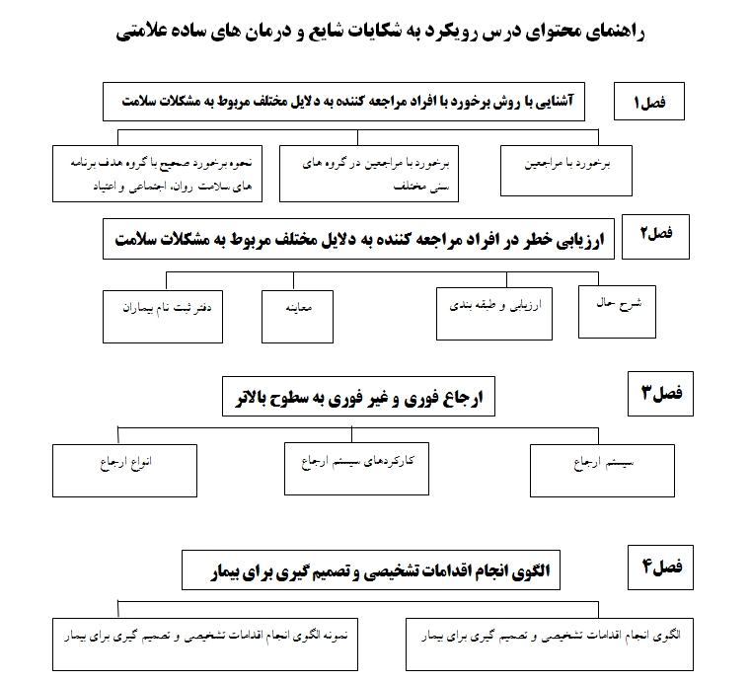
نام درس: رویکرد به شکایات شایع و درمان های ساده علامتی پیش نیاز: آناتومی و فیزیولوژی، آشنایی با نحوه معاینات فیزیکی نوع واحد: نظری – عملی تعداد واحد: 1.5 واحد (1 نظری – 0.5 عملی)

Slide 4
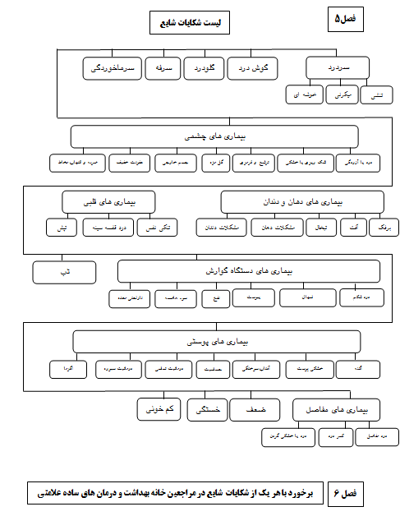

Slide 5
اهداف آموزشی
پس از مطالعه این فصل انتظار می رود بتوانید:
هدف از انجام درمان های ساده علامتی را شرح دهید.
اصول برخورد صحیح با مراجعین به خانه بهداشت را توضیح دهید.
اصول برخورد صحیح با گروه های مختلف سنی را شرح دهید.
نحوه برقراری ارتباط با گروه های هدف برنامه های سلامت روان، اجتماعی و اعتیاد را بیان نمایید.

Slide 6
فهرست عناوین
مقدمه
نحوه برخورد صحیح با مراجعین
نحوه برخورد صحیح با مراجعین در گروه های سنی مختلف
نحوه برخورد صحیح با گروه هدف برنامه های سلامت روانی اجتماعی و اعتیاد
خلاصه مطالب و نتیجه گیری
پرسش و تمرین
فهرست منابع

Slide 7
مقدمه
سلامتی موهبتی است که خداوند بسان دیگر نعمت هایش بر انسان ارزانی داشته است و بر کسانی که حافظ این نعمت می باشند پاداش بزرگی است.
اهداف علم پزشکی عبارتند از: ارتقاء سلامت، حفظ سلامتی و بازگرداندن آن به هنگام آسیب دیدن و کم کردن رنج و ناخوشی مردم، برابر تعاریف سازمان بهداشت جهانی سلامتی عبارت است از : حالت رفاه کامل جسمی، روانی و اجتماعی و نه تنها بیمار و ناتوان نبودن. درمان مناسب بیماری ها و تامین داروهای اساسی یکی از اجزای مهم مراقبت های اولیه بهداشتی بوده و یکی از وظائف مهم بهورزان، انجام درمان های ساده علامتی می باشد.
درمان به موقع بیماری ها در واقع نوعی پیشگیری است که به آن پیشگیری نوع دوم می گویند و هدف آن قطع بیماری یا جلوگیری از عوارض آن است.
به عبارت دیگر هدف از انجام درمان های ساده علامتی:
تشخیص به موقع بیماری و جلوگیری از پیشرفت آن و در نتیجه حفظ سلامت بیمار
درمان به موقع و صحیح بیماری و پیشگیری از بروز عوارض بعدی بیماری
غربال کردن بیماران در خانه بهداشت و جلوگیری از ازدحام در مراکز خدمات جامع سلامت

Slide 8
نحوه برخورد صحیح با مراجعین
هنگام مراجعه افراد برای درمان های ساده علامتی رعایت نکات زیر ضروری است:
با بیماران مهربان بوده و با آنان برخورد دوستانه داشته باشید، که بیمار احساس کند با او همدلی می کند.
در برقراری ارتباط بهینه با مراجعین مراقب واکنش ها و زبان بدن خود باشید. بی تردید تظاهرات چهره ای و لحن کلام شما می تواند نقش زیادی در ارتباط مناسب با مراجعین داشته باشد.
بهورزان به علت وضعیت شغلی خود ممکن است از جمله کسانی باشند که از مسایل شخصی و رازهای دیگران آگاه شوند، بنابراین لازم است رازنگهدار باشید تا مردم اعتماد خود را به شما از دست نداده و از بیان برخی مشکلات خود به شما خودداری ننمایند.
به عقاید بیماران احترام بگذارید ومثلا اگر دارو گیاهی یا محلی خاصی در درمان بیماری ها استفاده می کند ضمن احترام به عقاید آنها، در مردم تغییر رفتار ایجاد نمایید و عادات صحیح را جایگزین عادات غلط کنید.

Slide 9
نحوه برخورد صحیح با مراجعین
محدودیت های کار خود را بشناسید و بر اساس شرح وظیفه و آنچه در دوره آموزش بهورزی فرا گرفته اید اقدام کنید و افراد را بدون دلیل به پزشک ارجاع ندهید.
بیماران را بدون گرفتن شرح حال و انجام معاینات به دلیل نداشتن دارو از خانه بهداشت برنگردانید زیرا ممکن است بیمار به دارو نیاز نداشته باشد و تنها با آموزش و توصیه های مصرف مواد غذایی بتوان به او کمک کرد از طرف دیگر ممکن است بیماری فرد خطرناک باشد و نیاز به ارجاع فوری به پزشک داشته باشد.
در صورت نیاز به پیگیری بیمار، تاریخ مراجعه بعدی را به او گوشزد کنید و در صورتی که بیمار به موقع به خانه بهداشت مراجعه نکرد در زمان مقرر او را پیگیری کنید.

Slide 10
نحوه برخورد صحیح با مراجعین در گروه های سنی مختلف
چون افراد با سنین مختلف به خانه بهداشت مراجعه می کنند، باید با آنها در حین گفت و گو ارتباط مناسب برقرار شود:
کودکان:
کودکان بر خلاف بزرگسالان معمولا به همراه والدین خود مراجعه می کنند، شما می بایست نیازها و ملاحظات کودک و والدین او را در نظر بگیرید. گفت و گو با کودکان را همانند بزرگسالان با احوال پرسی و برقراری ارتباط با تمامی افراد شروع کنید. شیرخوار و یا کودک را به اسم صدا کنید.
اگر کودک قادر به حرف زدن باشد بهتر است در ابتدا از او شروع کنیم، پرسش ها ساده باشند مانند آیا بیمار هستی؟ و یا اینکه مادرت به من گفت که شکم درد داری محل آن را به من نشان بده.
برقراری تماس چشمی با کودکان، شوخی کردن با آن ها و صحبت کردن در مورد مسائل مورد علاقه آن ها مفید است. همیشه خانواده را به عنوان منبع اطلاعات در نظر بگیرید.
در هنگام معاینه کودکان به جز چند مورد استثناء نیازی به انجام معاینه بر روی تخت نمی باشد.

Slide 11
نحوه برخورد صحیح با مراجعین در گروه های سنی مختلف
نوجوانان و جوانان:
در این گروه سنی با پرسش های صریح در مورد مشکل، شروع کنید و جریان گفت و گو را به حرکت درآورید.
در صورت نیاز به انجام معاینه جسمانی نحوه معاینه را برای وی توضیح دهید و در ضمن معاینه به او فرصت دهید تا صحبت خود را ادامه دهد.
در مورد محرمانه بودن مسائل وی را مطمئن سازید.
سالمندان:
این بیماران دارای نیاز ها و نگرانی های خاص خود هستند، شنوایی و بینایی آن ها ممکن است مختل شده و واکنش های آن ها کند شده باشد و اغلب به بیماری های مزمن همراه با ناتوانایی های دیگر مبتلا هستند.
به بیمار سالمند فرصت دهید تا به سوالات شما پاسخ دهد.
به آهستگی و وضوح صحبت کنید اما فریاد نزنید و صدای خود را بالا نبرید.

Slide 12
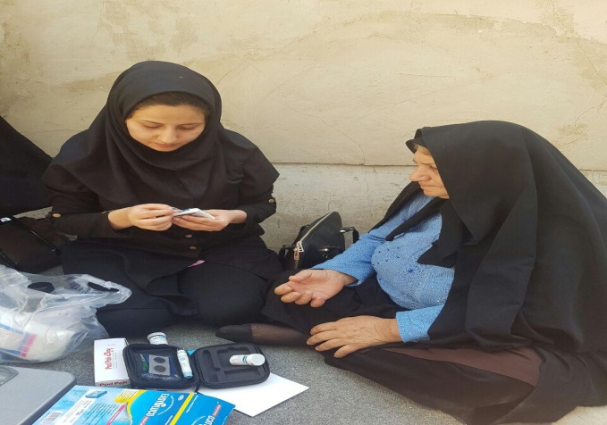
نحوه برخورد صحیح با مراجعین در گروه های سنی مختلف
ادامه سالمندان:
شناخت فعالیت روزانه سالمند به آشنایی و مراقبت شما از آن ها کمک خواهد کرد که آیا این بیماران می توانند فعالیت روزانه خود را به طور مستقل انجام دهند یا به کمی کمک نیاز دارند یا اینکه کاملا به دیگران وابسته اند.
در صحبت با سالمند به خاطر داشته باشید که ارتباط بینایی بسیار مهم است.
بعضی از بیماران سالمند به علت بالارفتن سن و کند شدن جریان فکری قادر به گفتن تاریخچه بیماری خود نمی باشند در این موارد از خانواده و نزدیکان بیمار اطلاعات لازم را کسب کنید.

Slide 13
نحوه برخورد صحیح با گروه هدف برنامه های سلامت روان، اجتماعی و اعتیاد
بهورز بايد سعي كند با برخوردی محترمانه و صميمانه، گروه هدف را جلب كند تا بتواند از مشاركت آن ها در برنامه برخوردار شده و آن ها را ترغيب كند كه به خانه بهداشت مراجعه و در صورت ارجاع به پزشک، به توصيه هاي درماني وی عمل كنند و تا بهبودي كامل، با تيم سلامت همكاري نمايند.
با توجه به شرایط اجتماعی و فرهنگی موجود درخصوص پذیرش مشکلات سلامت روان و انگ اجتماعی این دسته از بیماری ها، توصیه می شود جهت برقراری ارتباط بهتر و دریافت پاسخ های صحیح از مراجعین، غربالگری و مداخلات سلامت روان پس از سایر اقدامات انجام شود. برای مثال ابتدا در خصوص غربالگری و مراقبت مادر باردار، واکسیناسیون، کنترل فشار خون و... سوال شده و سپس به سوالات سلامت روان، اجتماعی و اعتیاد بپردازید.

Slide 14
خلاصه مطالب و نتیجه گیری
در خانه های بهداشت برقراری ارتباط بین بهورز و بیمار هسته اصلی ارتباط را تشکیل می دهد. این ارتباط از نوع حرفه ای بوده و بر اساس اعتماد و احترام متقابل بنا شده است. به دلیل آن که بیماران در گروه های مختلفی از نظر اعتقادی، اجتماعی، فرهنگی و اقتصادی قرار دارند در نتیجه باید زبان مشترك و قابل فهم برای هر دو گروه ارائه دهنده خدمات (بهورز) و گیرنده خدمات (بیمار) وجود داشته باشد، تا این ارتباط هر چه سریع تر انجام بپذیرد و بتواند در مدت کوتاهی به بالاترین نتیجه قابل انتظار که همان ارائه مراقبت استاندارد و رضایت مندی هر دو گروه می باشد، دست یافت. همچنین با ارتباط بین فردی موثر می توان نیازهای بیماران، مشکلات و انتظارات آن ها از سیستم بهداشتی و درمانی و روند بیماری را شناسایی کرد و از طرفی مددجویان را برای پذیرش مسئولیت و ارتقای سلامت شان در برنامه درمانی درگیر ساخت.

Slide 15
پرسش و تمرین
هدف از انجام درمان های ساده علامتی چیست؟
نکاتی که بهورز در برخورد با گروه هدف برنامه های سلامت روان، اجتماعی و اعتیاد بایستی رعایت نماید را شرح دهید.
سالمندی با مشکل شنوایی به خانه بهداشت مراجعه نموده، در برخورد با وی و گرفتن شرح حال چه نکاتی بایستی رعایت شود.

Slide 16
فهرست منابع
فولادبند، ف. درمان های ساده علامتی، شیراز، انتشارات نوید شیراز، 1384
آرزومانیانس، س. بدیعی، م. و همکاران. مجموعه کامل دروس پرستاری، تهران، انتشارات بشری، 2016
قارونی، م. معاینات بالینی و روش گرفتن شرح حال، تهران، انتشارات اندیشه رفیع، 1386
بهمن پور، ف. محمدولی زاده، م. بوکلت درس درمان های ساده علامتی، گیلان، دانشگاه علوم پزشکی گیلان، 1393
قرائی، س. هاشمیان، و. درمان های ساده علامتی ویژه بهورزان، مشهد، انتشارات نسیم آفتاب
مشایخی، ف. عسگری، ا. درمان های ساده علامتی ویژه بهورزان، اراک، دانشگاه علوم پزشکی اراک، 1398

Slide 17
لطفا نظرات و پیشنهادات خود پیرامون این بسته آموزشی را به آدرس زیر ارسال کنید.
دانشگاه علوم پزشکی و خدمات بهداشتی درمان اراک
Fatemh_ghanbari@yahoo.com

